Slide 1
Ladok ISP
Tematräff och supportstuga 2025-02-28

Slide 2
Agenda
10.00 – 10.05 Inledning
10.05 – 10.15 Ändringslogg
10.15 – 10.45 Personkoppling
10.45 – 10.55 Återkoppling: Lokala lärandemål, Lärosätets resurser, Etiska tillstånd
10.55 – 11.00 Avslut

Slide 3
Ladok ISP ändringslogg
Placering av ändringsloggen
Övergripande innehåll i ändringsloggen

Slide 4
Ladok ISP ändringslogg
Doktorand / Individuell studieplan / Ändringslogg
Doktorand / Studentuppgifter / Hantera ISP
Ladok för studenter / Individuell studieplan / Ändringslogg
Ingången till ändringslogg placeras längst ner i menyn. (Ingen bild)

Slide 5
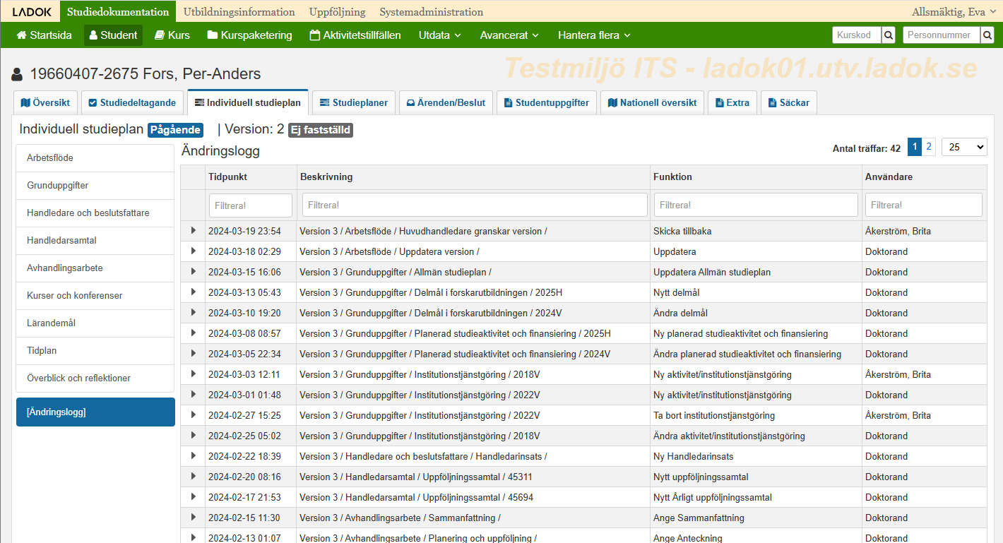

Slide 6
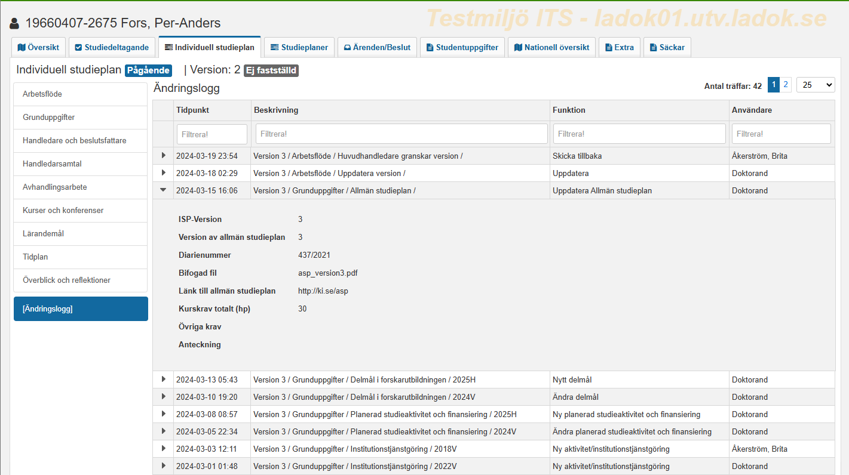

Slide 7
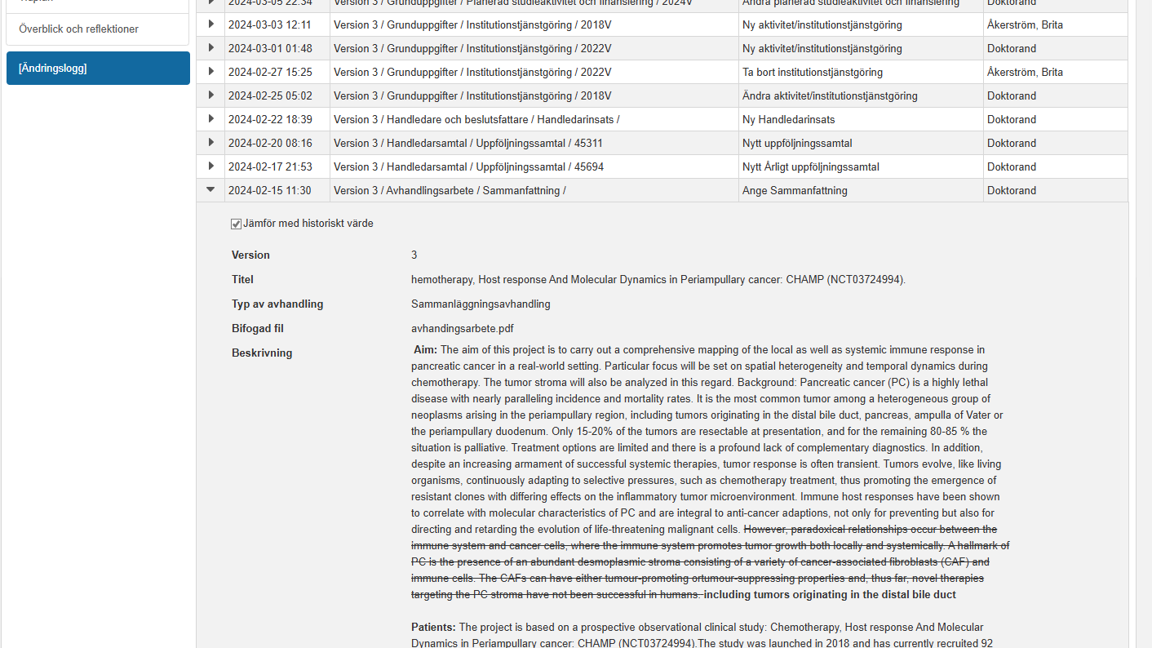

Slide 8
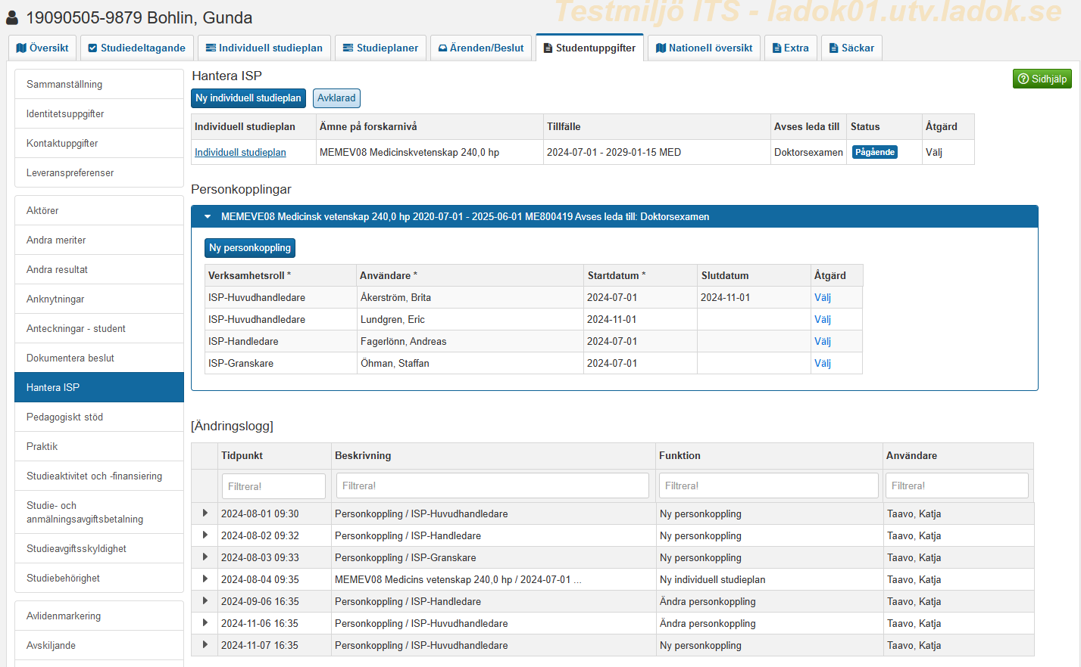

Slide 9
Frågor

Slide 10
Personkoppling

Slide 11
Personkoppling
Resultat från remiss-mail
Nytt förslag
Demo
Ladok ISP-standard
HJ
UMU
Konsekvenser vid leverans av det nya förslaget

Slide 12
Resultat från mail-remiss:
Lärosätena vill kunna personkoppla alla verksamhetsroller förutom ISP-admin
Vissa lärosäten behöver ha Huvudhandledare och Granskare på samma ISP
De flesta lärosätena håller med om att ISP-Granskare/ISP-Beslutsfattare endast bör kunna läsa de ISP:ar där de är personkopplade

Slide 13
Repetition om personkoppling
När en användare är personkopplad till en ISP:
Användaren kan endast läsa/ändra denna ISP
Användaren får en avisering om hen ska göra något, om användarens verksamhetsroll är inkluderad i processen
I Ladok ISP krävs i dag personkoppling för
ISP-Huvudhandledare
ISP-Handledare och
ISP-Referensperson
Personkoppling krävs inte för
ISP-Granskare
ISP-Beslutsfattare

Slide 14
Nytt förslag om personkoppling
Fler verksamhetsroller såsom Beslutsfattare och Granskare kommer att kunna personkopplas
Det kommer inte finnas någon regel som säger att en Huvudhandledare inte kan vara Granskare och/eller Beslutsfattare
Det kommer en varning när man personkopplar en användare två gånger till samma ISP

Slide 15
Forts. nytt förslag om personkoppling
Ladok gör det möjligt för lärosätet att själva bestämma hur de vill hantera personkopplingar
Lärosätet kan ange vilka verksamhetsroller som ska ha en personkoppling i ett nytt gränssnitt
Lärosätet behöver själv kontrollera att personkoppling per ISP fungerar som önskat

Slide 16
Nytt gränssnitt: Verksamhetsroller
Ny flik under Konfiguration / ISP-konfiguration
Systemaktivitet: Individuell studieplan: Hantera lokala anpassningar
Funktion för att konfigurera ISP-verksamhetsroller
Personkoppling krävs
Handledarinsats anges (flik Handledare och Beslutsfattare)

Slide 17
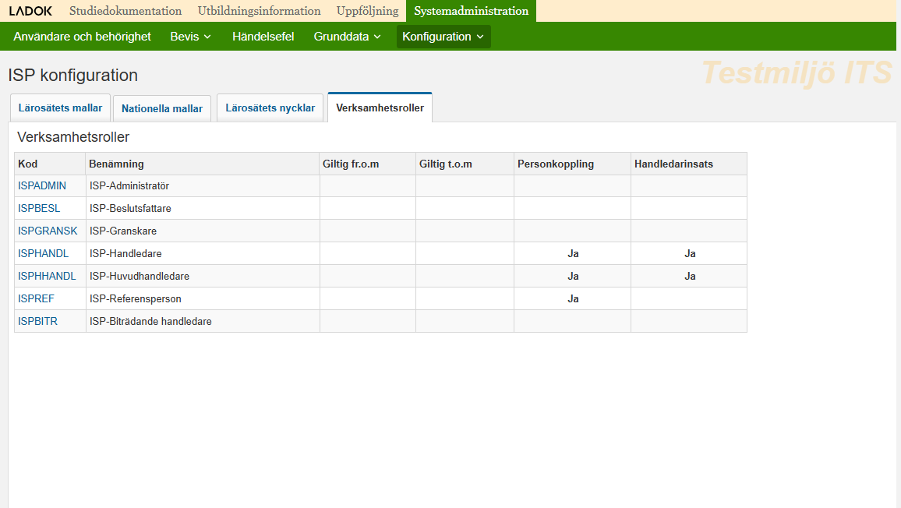
Så här ser Ladok ISP-standard ut i nuläget
ISP-Beslutsfattare och ISP-Granskare kan fastställa resp. godkänna alla ISP:ar inom sin organisation

Slide 18
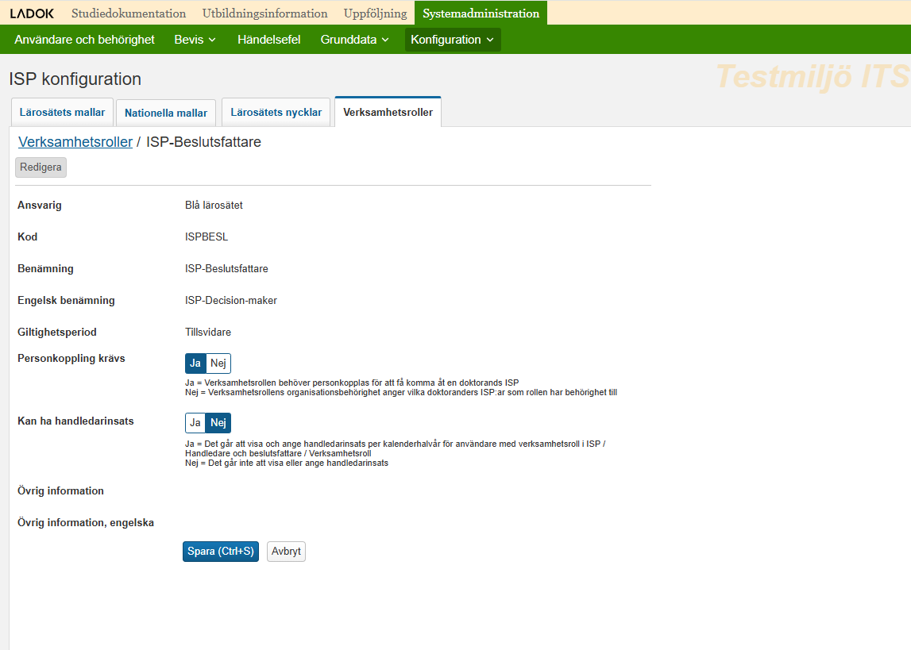
Nu är det möjligt att begränsa ISP-Beslutsfattaren. Genom att ange ett ”Ja” kan lärosätet säga att ISP-Beslutfattaren endast kan fastställa ISP:ar där hen är personkopplad

Slide 19
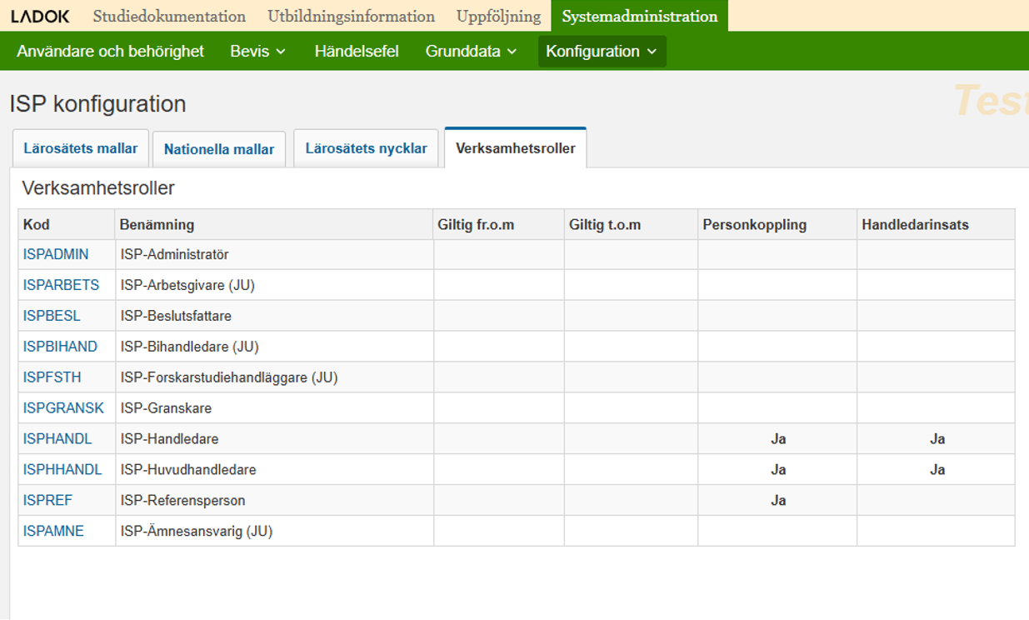
Så här ser det ut i nuläget för Högskolan i Jönköping

Slide 20
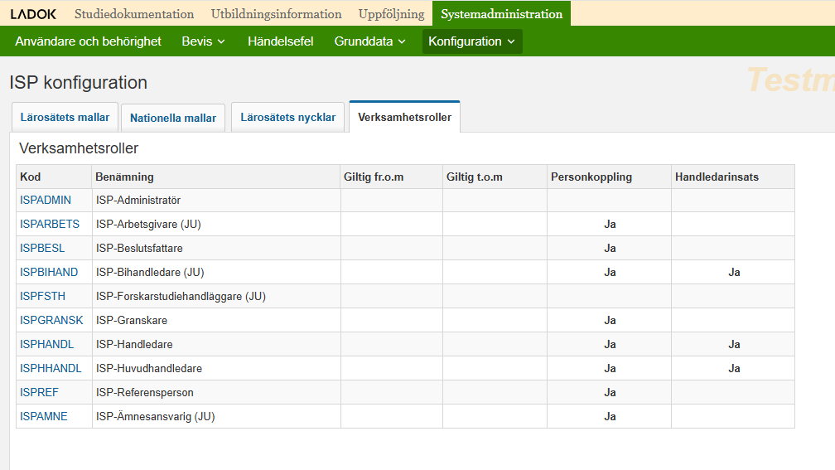
Så här ser det ut i ett önskat läge för Högskolan i Jönköping

Slide 21
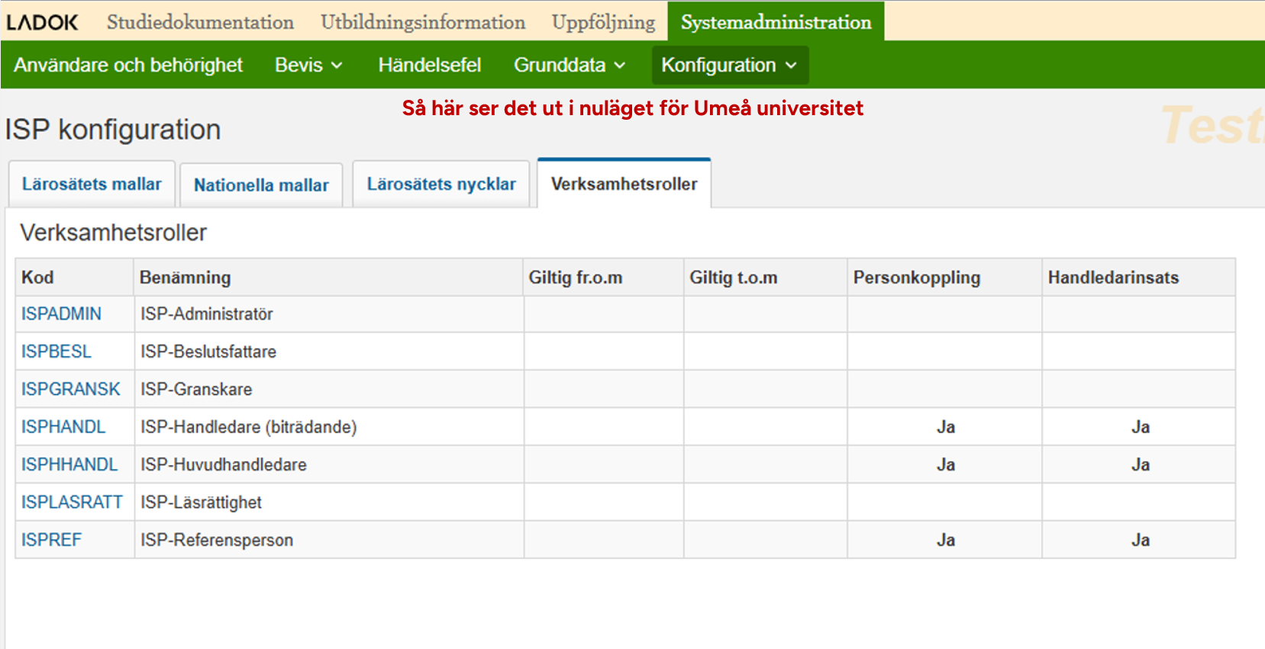

Slide 22
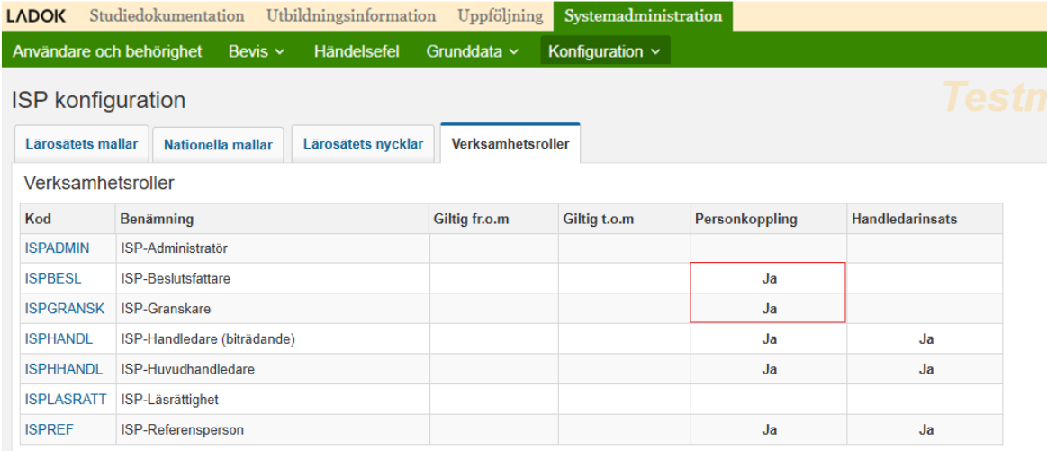
Så här ser det ut i ett önskat läge för Umeå universitet

Slide 23
Att lägga till ny verksamhetsroll
Skapa verksamhetsroll i Systemadministration / Grunddata / Verksamhetsroller
Konfigurera verksamhetsrollen i ISP Konfiguration / Verksamhetsroller
Lägg upp behörighetsprofiler för verksamhetsrollen
Koppla verksamhetsrollen som processaktör i ISP-processen
Gör personkoppling mellan användare och ISP

Slide 24
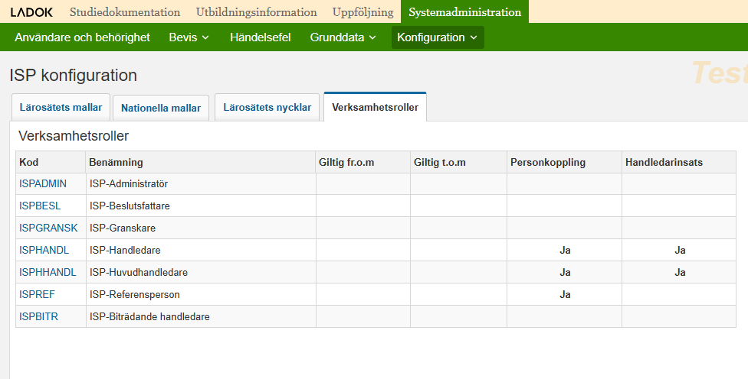
Att lägga till en ny verksamhetsroll
Vi har lagt ISP-Biträdande handledare under Systemadministration/Grunddata / Verksamhetsroller.
I och med det har prefix ”ISP” i koden så kommer verksamhetsrollen upp här

Slide 25
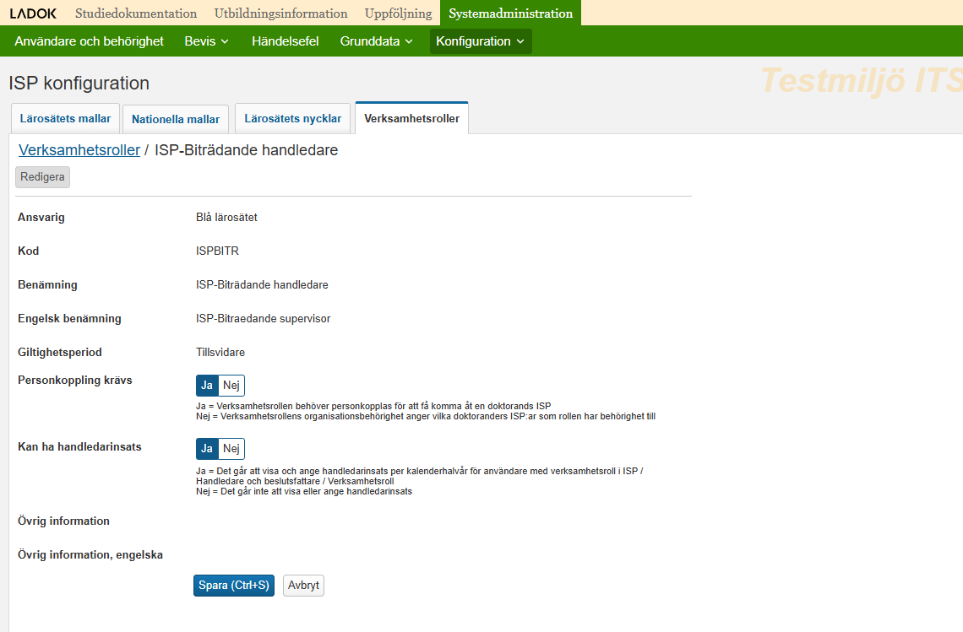
Vi anger att rollen ska ha personkoppling och handledarinsats.

Slide 26
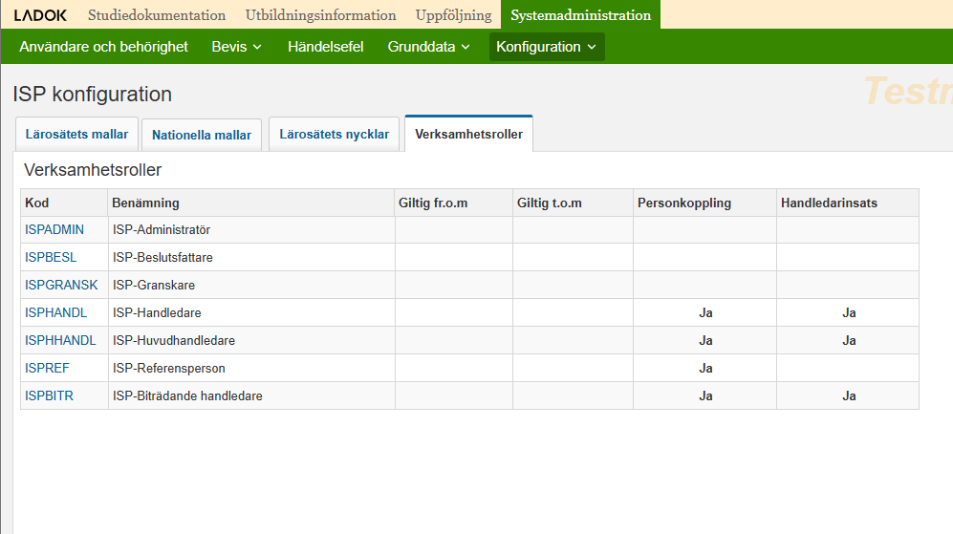

Slide 27
Konsekvenser av förslaget
Inga förändringar
Om ni inte gör några förändringar i verksamhetsroller så kommer det att fungera precis som nu
Förändra för beslutsfattare/granskare
Om ni ändrar personkoppling för beslutsfattare/granskare så kommer ändringarna träda ikraft omedelbart
Om ni är osäkra inför förändringarna
Testa på testmiljön och/eller kontakta oss så hjälper vi er

Slide 28
Frågor

Slide 29
Återkoppling kring våra förslag runt ändringslogg och personkoppling
Om ni tycker att förslagen är bra, behöver ni inte återkoppla
Om ni har synpunkter på förslagen, returnera kopia på denna powerpoint och skriv tydligt vad ni inte håller med om. Senast den 15 mars behöver vi er återkoppling.
Om ni vill ha förtydliganden och/eller diskutera oklarheter, maila anders.stenebo@umu.se för ett zoom-möte

Slide 30
Återkoppling till lärosätena om Lokala lärandemål, Lärosätets resurser och Etiska tillstånd.

Slide 31
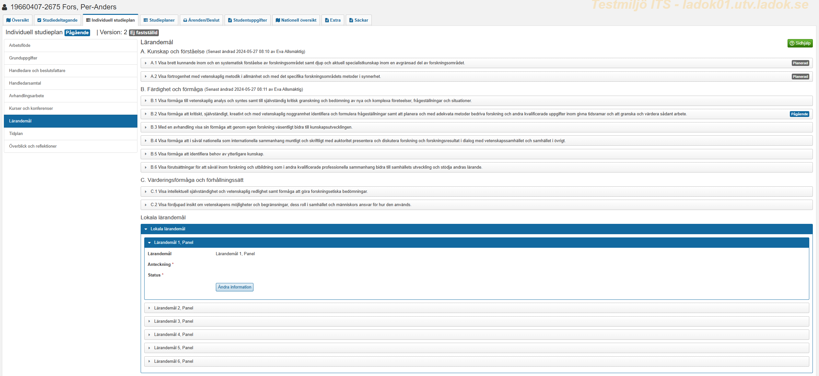
Lokala lärandemål

Slide 32
Grunduppgifter / Lärosätets resurser

Slide 33
Etiska tillstånd
28 mars
25 april
23 m
aj

Slide 34
Vårens datum
28 mars
25 april
23 maj

